Slide 1
!
CHUYÊN ĐỀ TOÁN LỚP 1

Slide 2
Đố Vui

Slide 3
Số 10

Slide 4
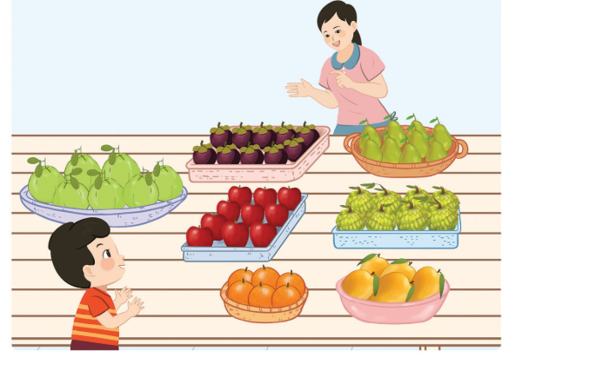

Slide 5
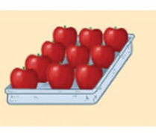
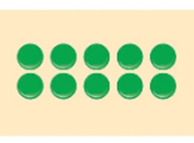
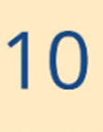
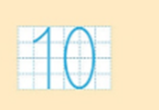

Slide 6
0
1
2
3
4
5
6
7
8
9
10

Slide 7
Thư giãn

Slide 9
8
9
10

Slide 10
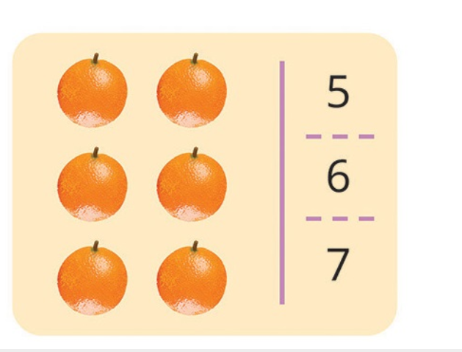
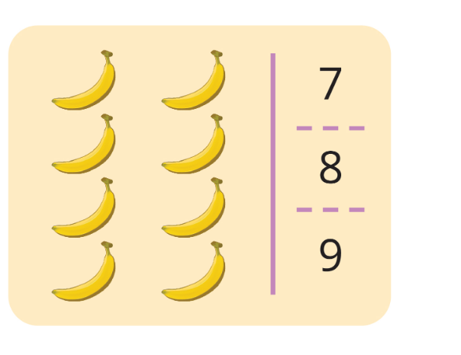
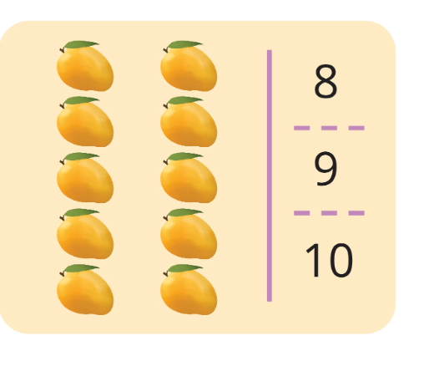
b. Chọn số thích hợp.

Slide 11
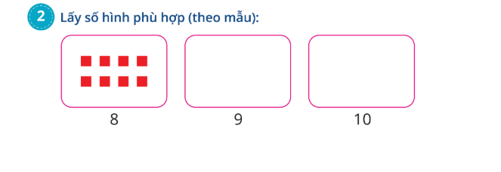

Slide 12
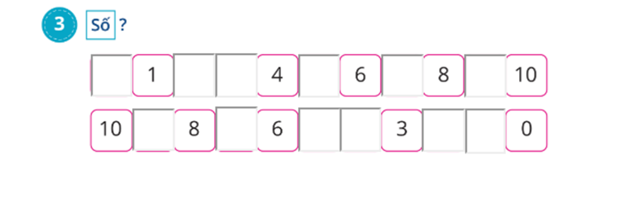
0
2
3
5
7
9
9
7
5
4
2
1

Slide 13
4 4. Đếm và chỉ ra 10 bông hoa mỗi loại

Slide 14
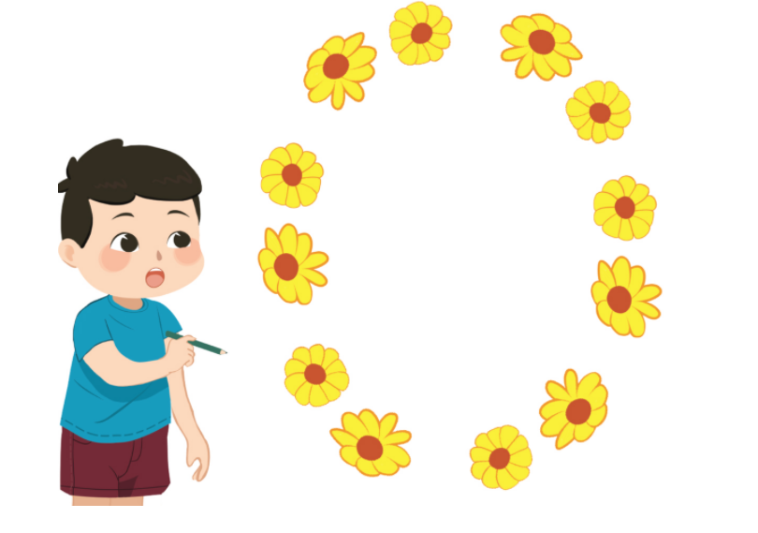

Slide 17
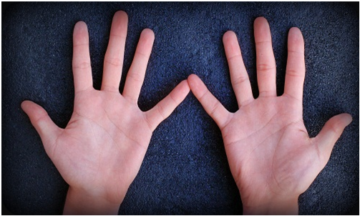

Slide 18
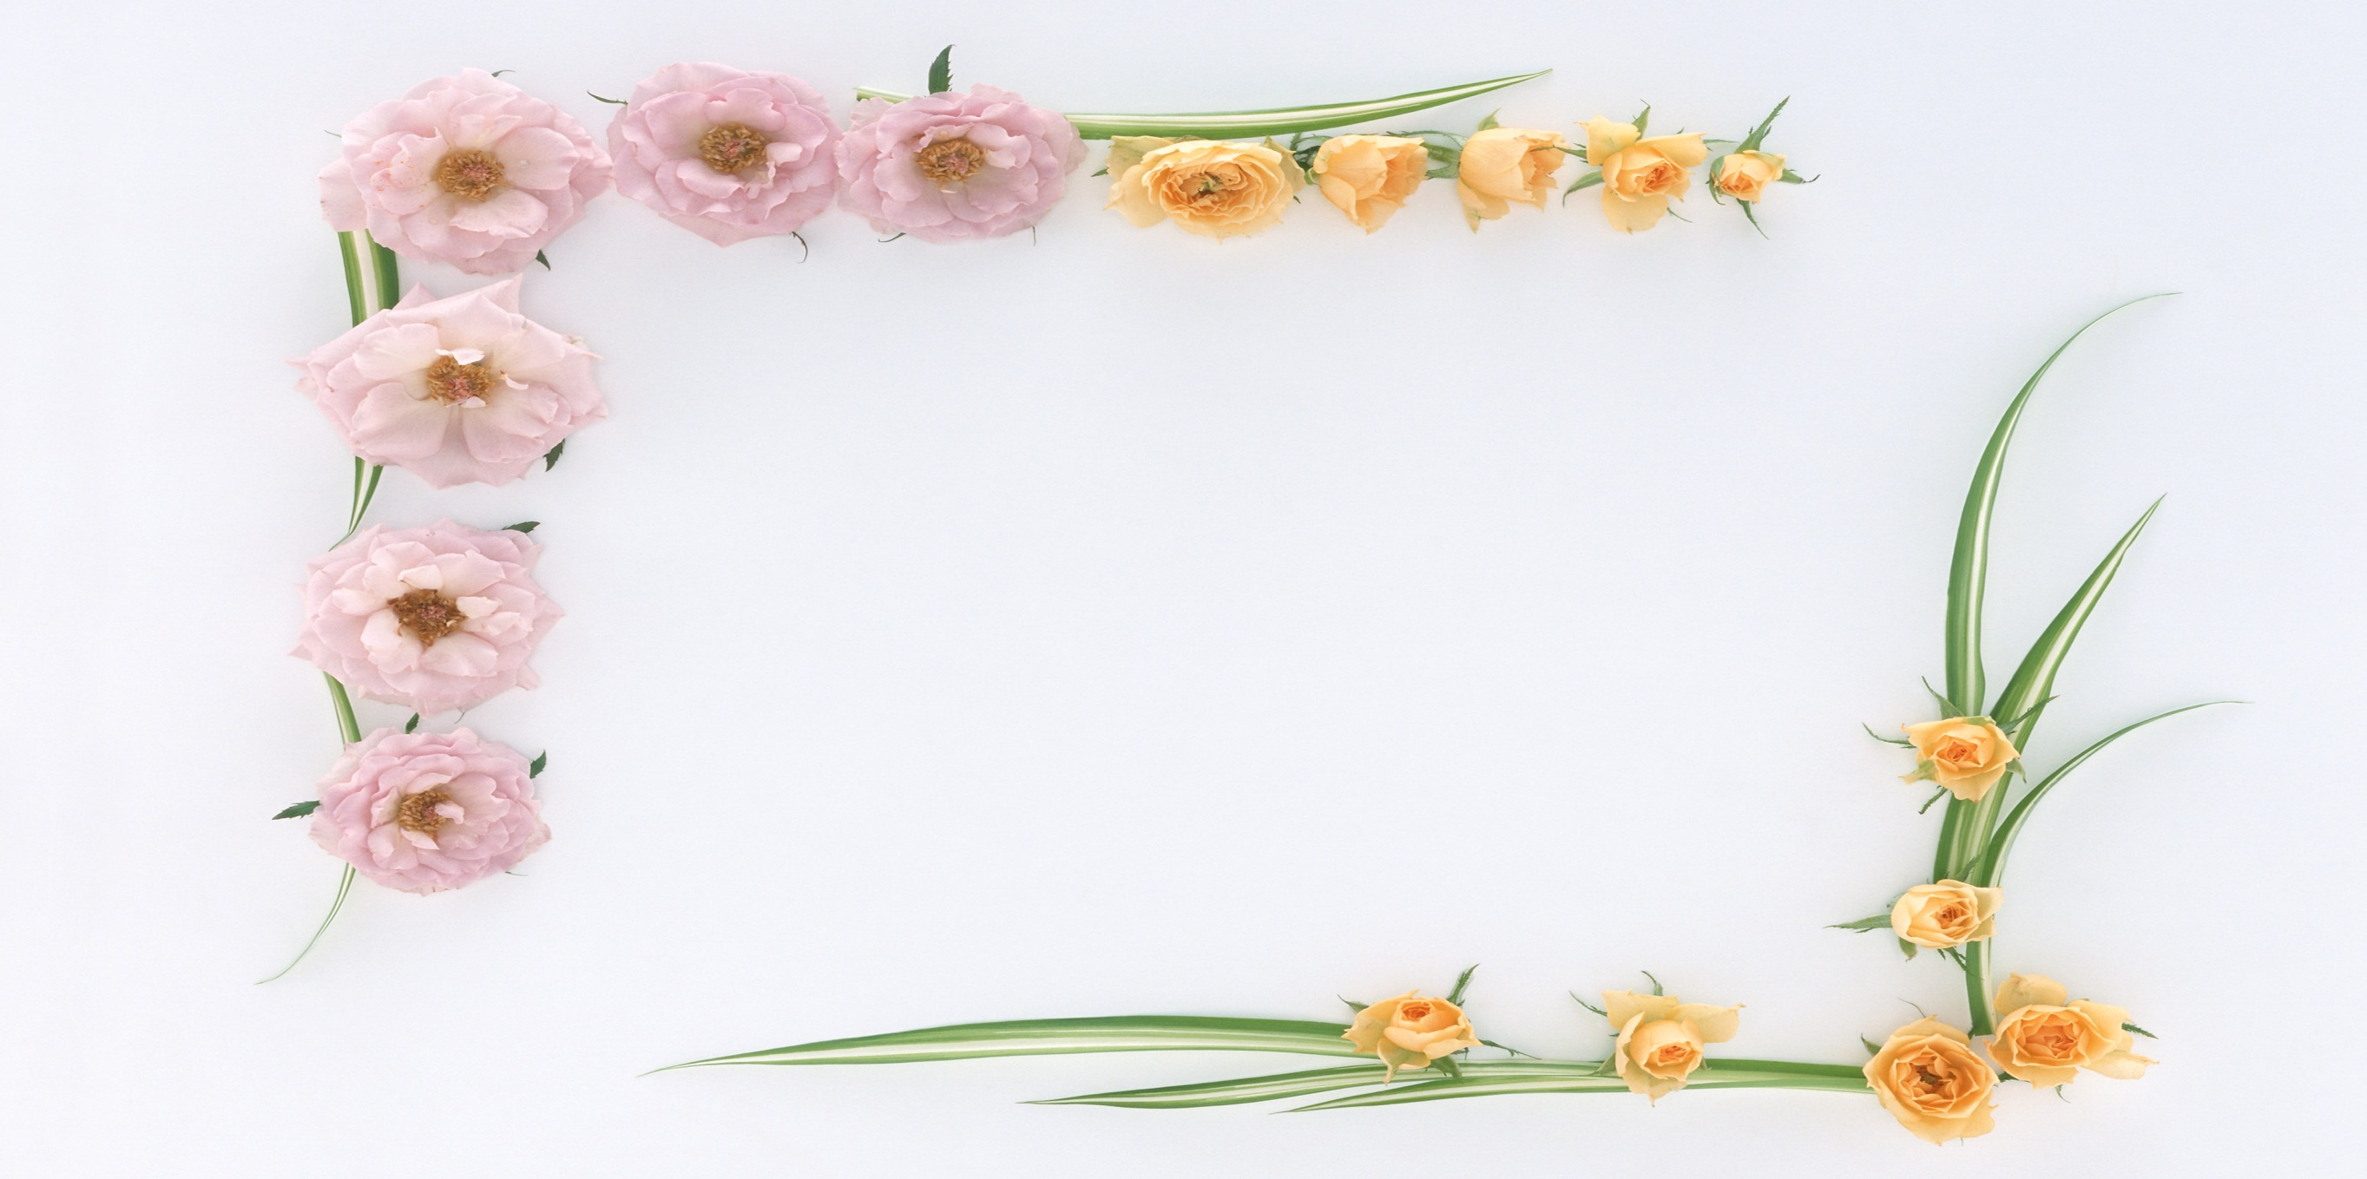
KÍNH CHÚC CÁC THẦY CÔ GIÁO SỨC KHỎE
CHÚC CÁC EM HỌC TỐT

